Slide 1
Tiết 1

Slide 2
KHỞI ĐỘNG
Học sinh nghe bài hát
Cả nhà thương nhau

Slide 3
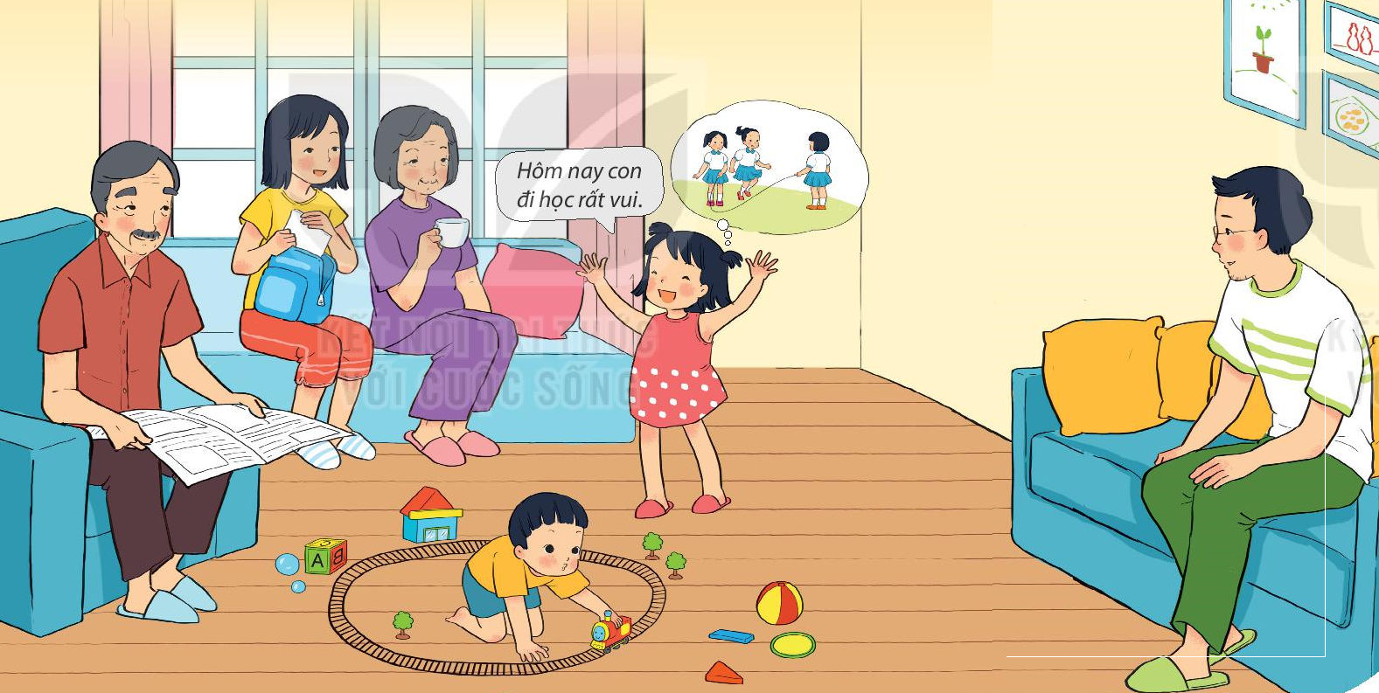
1. Em hãy quan sát hình và cho biết gia đình Hoa có những ai.

Slide 4
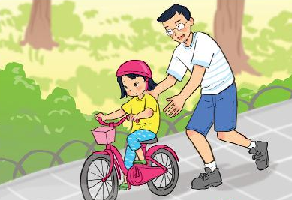
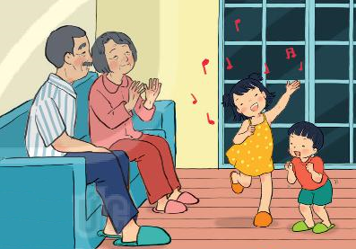
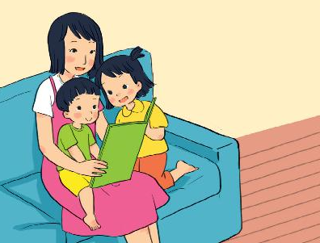
2. Lúc nghỉ ngơi, mọi người trong gia đình Hoa thường làm gì?

Slide 8
Giới thiệu với bạn về các thành viên trong gia đình em.
Mọi người trong gia đình em thường làm gì vào thời gian nghỉ ngơi ?

Slide 9
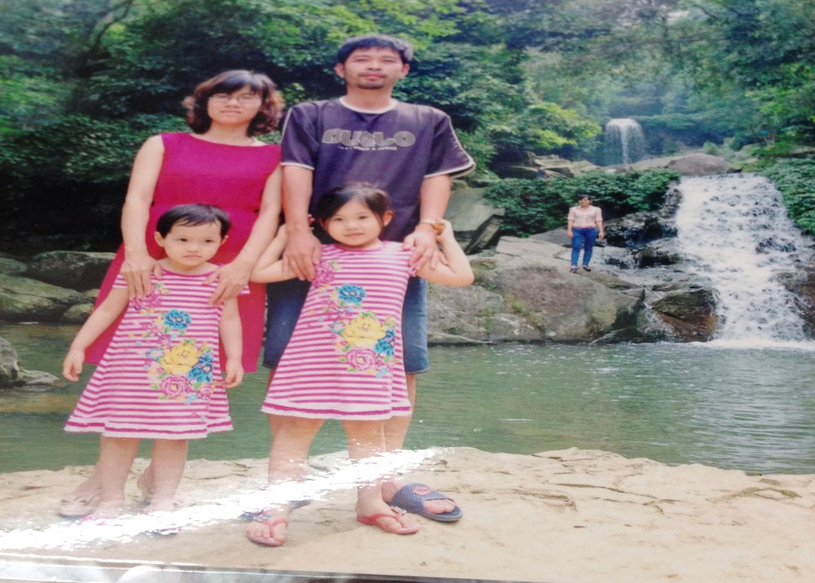

Slide 10
